Slide 1
ДЕПАРТАМЕНТ ОБРАЗОВАНИЯ ГОРОДА МОСКВЫ
ЗАПАДНОЕ ОКРУЖНОЕ УПРАВЛЕНИЕ
ГОСУДАРСТВЕННОЕ БЮДЖЕТНОЕ ОБРАЗОВАТЕЛЬНОЕ
УЧРЕЖДЕНИЕ ГОРОДА
МОСКВЫ ГБОУ №1376
Ознакомление с окружающим миром.
Наблюдение за ветками , во второй младшей группе.
Провела воспитатель
второй младшей группы №11б
Фалева Светлана Евгеньевна
Москва 2015г.

Slide 2
Задачи:
Заложить первые ориентиры в мире природы растений. Прививать любовь и бережное отношение к природе.
Цель:
Доставить детям радость от общения с природой. Учить видеть красоту природы. Воспитывать чувство прекрасного. Развивать умение обследовать предлагаемые объекты, систематизировать вновь приобретенные знания и закрепить полученные ранее. Способствовать развитию умственной и речевой активности детей.

Slide 3
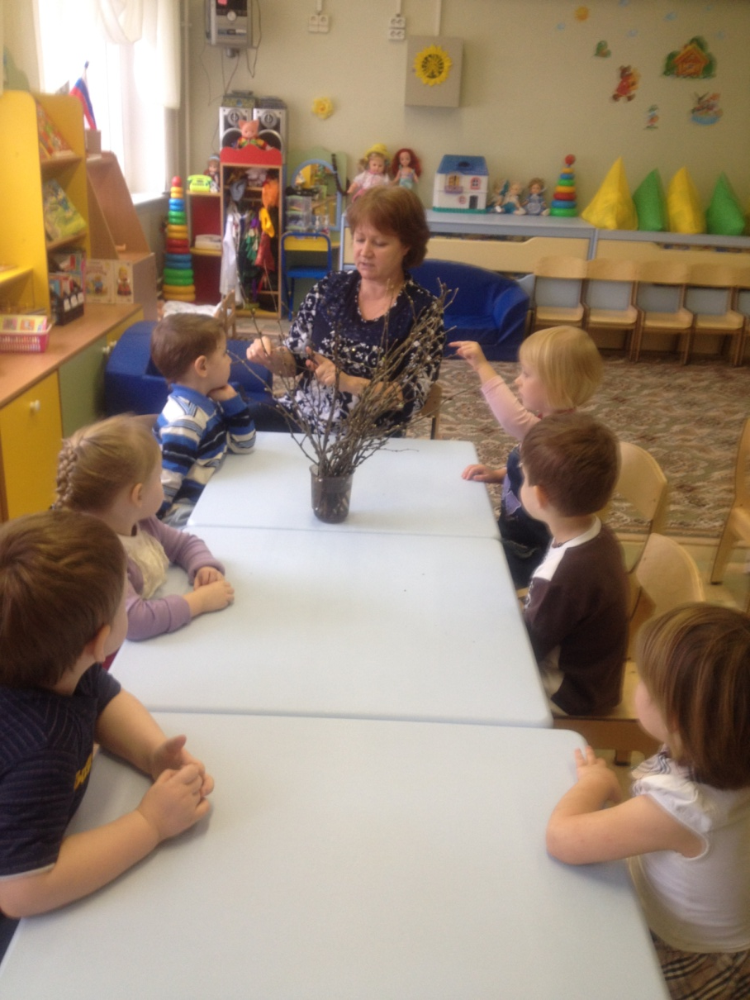
Поставим веточки в воду и будем наблюдать, что из этого получится?

Slide 4
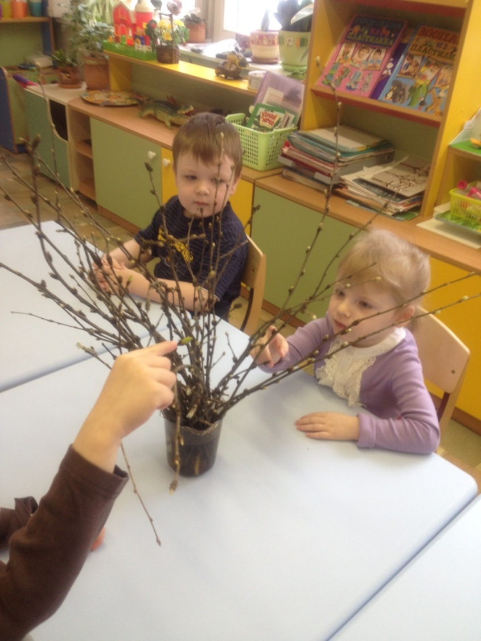
Появились почки на ветках

Slide 5
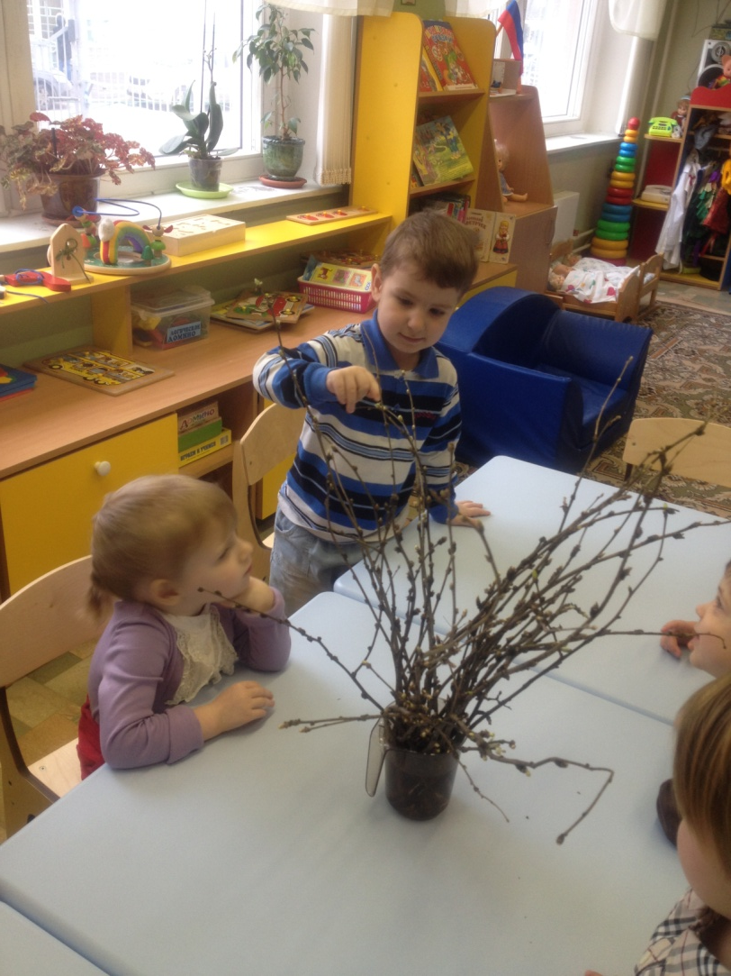
Посмотрите, и эта веточка проснулась

Slide 6
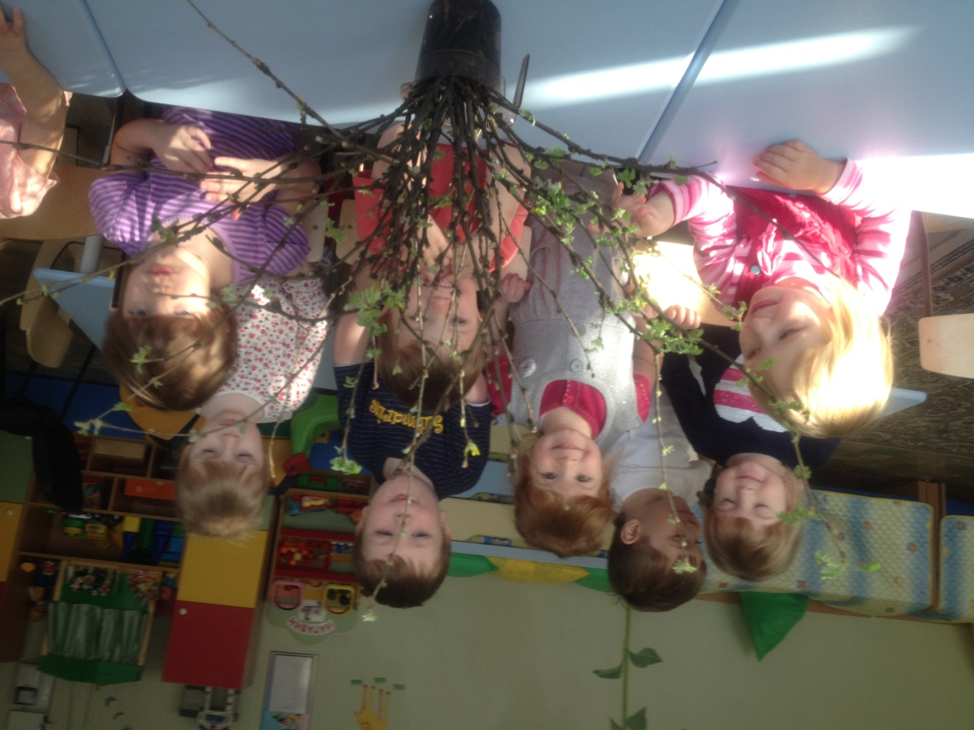
Вода, тепло и свет помогли вырасти листочкам

Slide 7
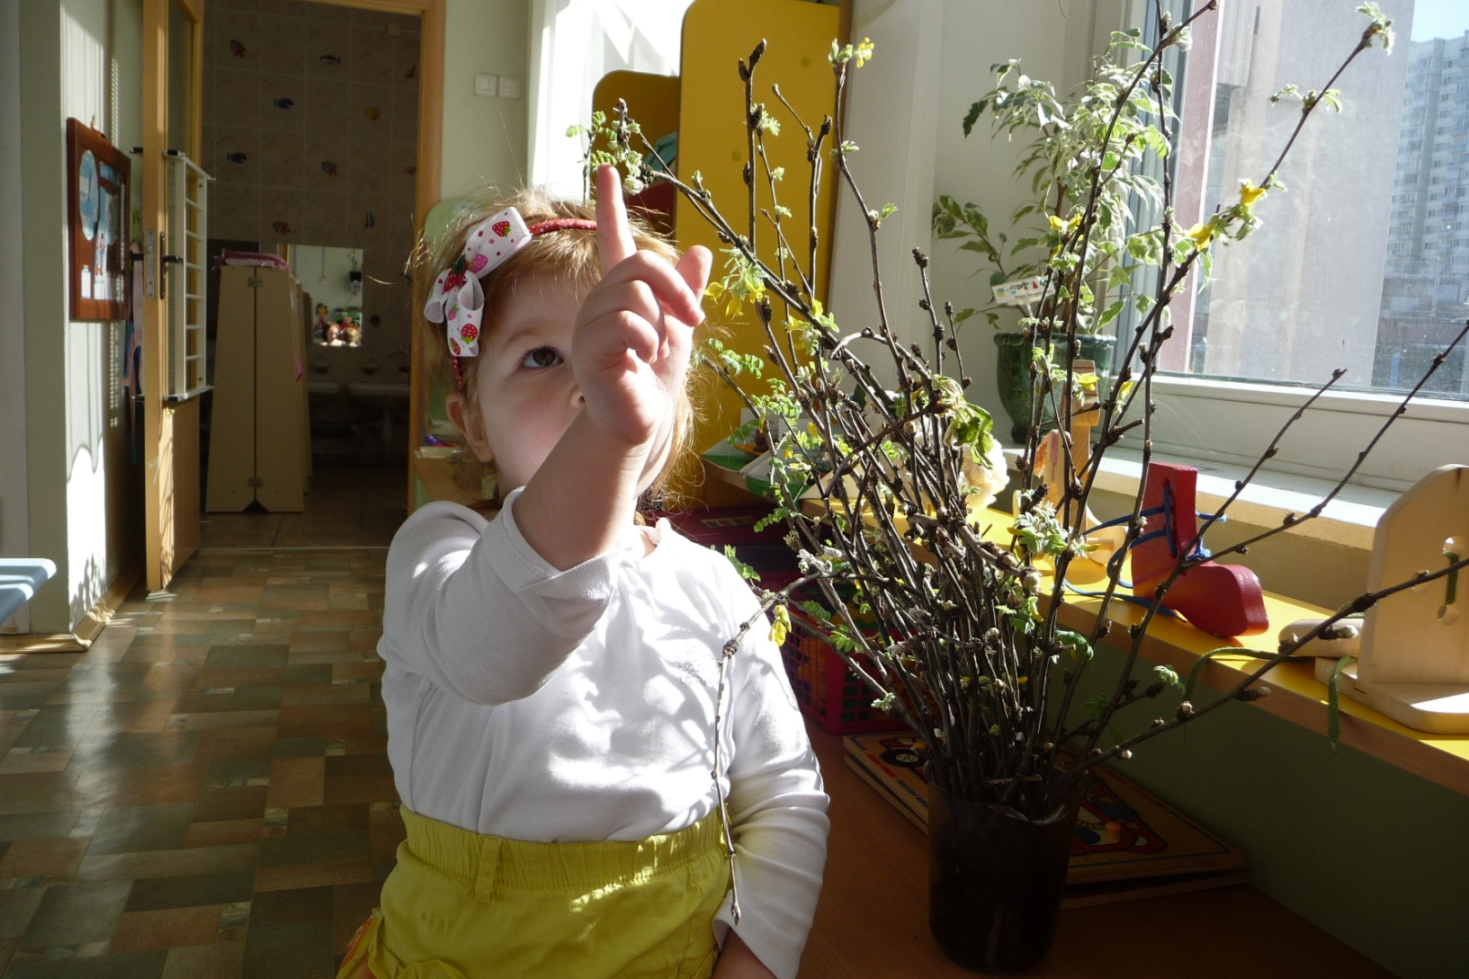
Посмотрите, посмотрите, на ветке распустились цветочки!

